Slide 1
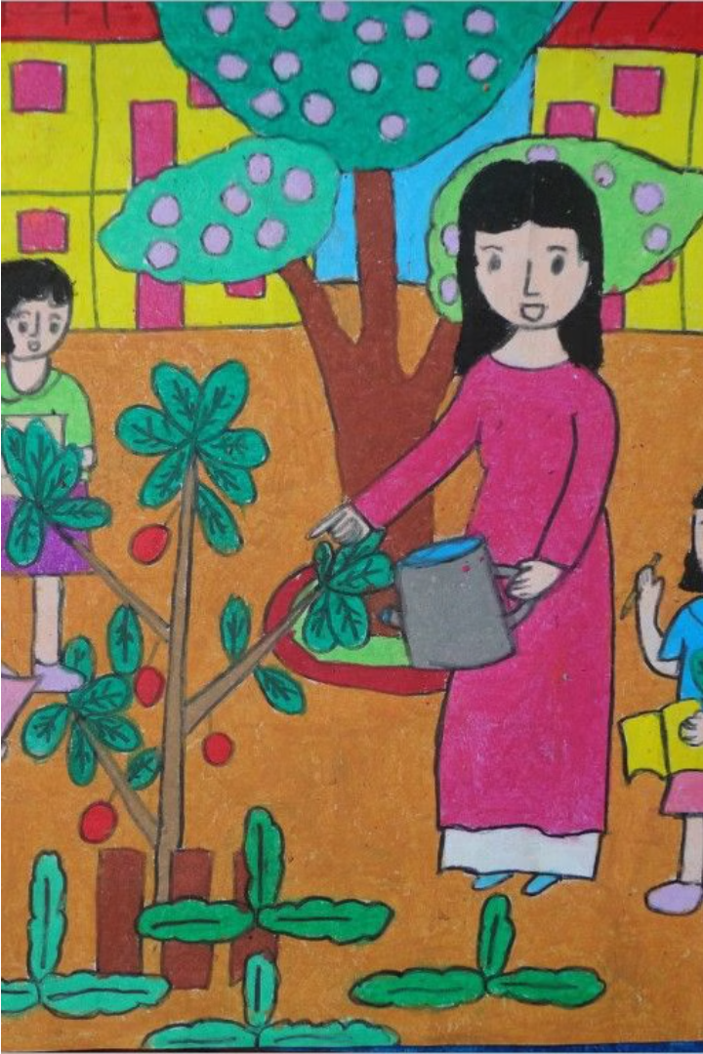
Mục tiêu bài học
Bài học này nhằm giúp học sinh lớp 1 hiểu được tầm quan trọng của việc chăm sóc và bảo vệ cây trồng, đồng thời trang bị cho các em những kỹ năng cơ bản để chăm sóc và bảo vệ các loại cây xung quanh.

Slide 2
Nội dung chính
Vai trò của cây trồng
Cách chăm sóc cây trồng
Phương pháp bảo vệ cây trồng
Cây trồng là một phần quan trọng của môi trường sống, cung cấp oxy, thực phẩm và nhiều lợi ích khác cho con người và các sinh vật khác.
Để cây trồng phát triển và khỏe mạnh, chúng ta cần phải cung cấp đủ nước, dinh dưỡng, ánh sáng và loại bỏ các tác nhân gây hại.
Chúng ta có thể bảo vệ cây trồng bằng cách không lạm dụng thuốc trừ sâu, tránh làm hư hại thân cây và lá, và trồng thêm nhiều cây xanh.

Slide 3
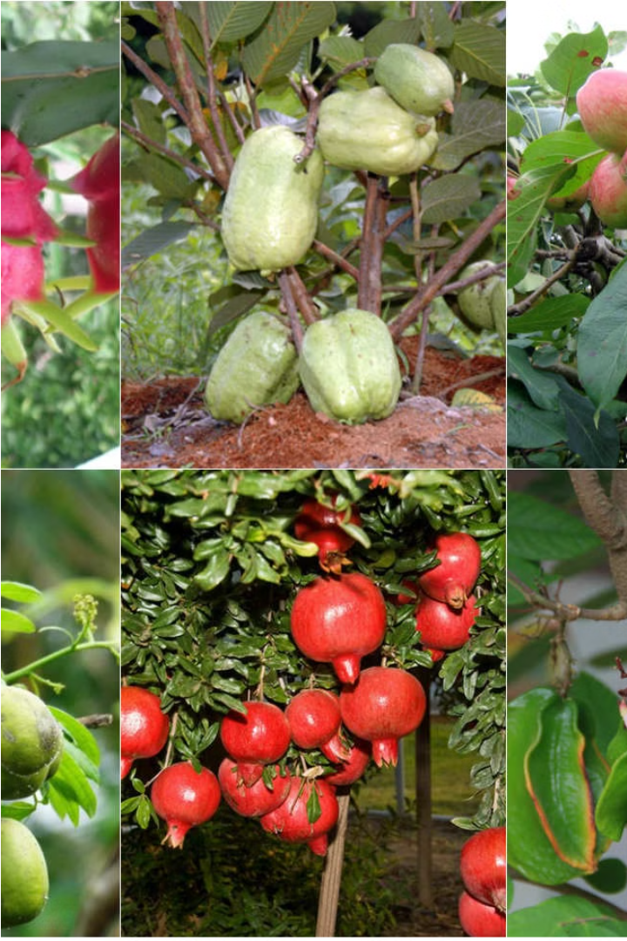
Quan sát và mô tả cây trồng
Trong hoạt động này, các em sẽ quan sát và mô tả các đặc điểm của cây trồng. Hãy chú ý quan sát thân, lá, hoa, quả và các bộ phận khác của cây.
Các em có thể dùng khẩu ngữ để mô tả cây trồng như: màu sắc, hình dáng, kích cỡ, cấu tạo bên ngoài và các đặc điểm khác để cho thấy sự đa dạng của cây trồng.

Slide 4
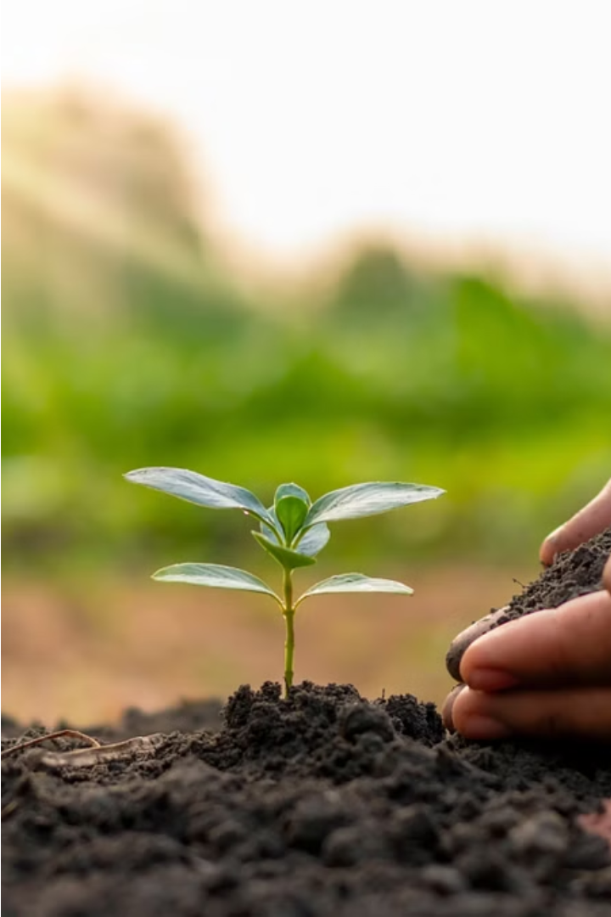
Vai trò của cây trồng
Cây trồng đóng vai trò rất quan trọng trong đời sống của con người. Chúng cung cấp thức ăn, không khí sạch và làm đẹp môi trường sống của chúng ta. Mỗi loại cây trồng có các tác dụng khác nhau, như cây ăn quả, cây lấy gỗ, cây làm đẹp khu vườn.
Cây cối không chỉ đẹp mắt mà còn cải thiện chất lượng không khí xung quanh, hút bụi và tạo bóng mát. Chúng là nguồn cung cấp oxy và hấp thụ khí carbon dioxide, góp phần làm sạch môi trường.

Slide 5
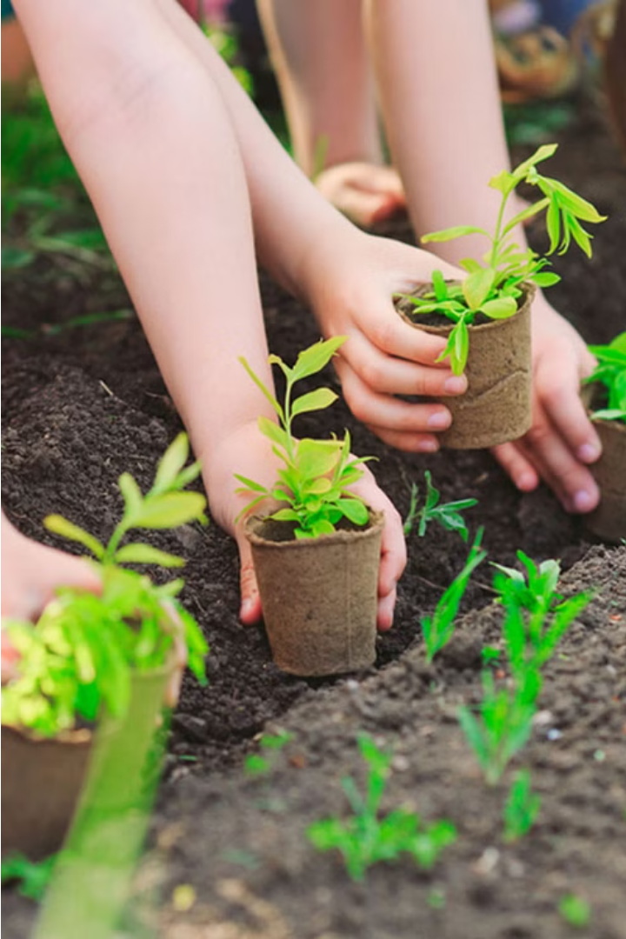
Cách chăm sóc cây trồng
Để cây trồng phát triển khỏe mạnh, chúng ta cần chăm sóc và bảo vệ chúng một cách đúng cách. Điều này bao gồm tưới nước đầy đủ, cắt tỉa khi cần thiết, xử lý sâu bệnh và cung cấp những chất dinh dưỡng cần thiết.
Chúng ta nên tưới nước cho cây trồng vào buổi sáng hoặc chiều mát, tránh vào lúc trưa nắng gay gắt. Cắt tỉa những nhánh khô, thưa để cây được phát triển tốt hơn. Theo dõi và xử lý ngay khi phát hiện sâu bệnh trên cây.

Slide 6
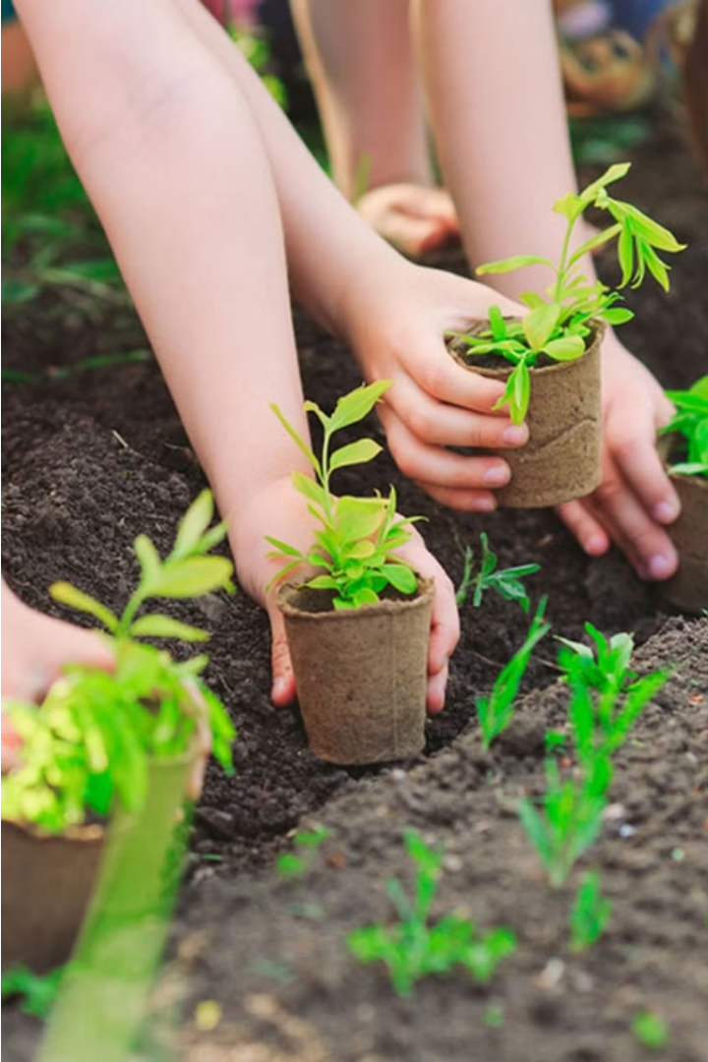
Bảo vệ cây trồng
Cây trồng cần được bảo vệ khỏi các mối đe dọa như sâu bệnh, động vật gây hại và điều kiện thời tiết bất lợi. Sử dụng các biện pháp phòng ngừa, đưa ra hướng dẫn chăm sóc đúng cách là cách tốt nhất để bảo vệ cây trồng.
Chúng ta cần thường xuyên theo dõi, quan sát và kịp thời xử lý các vấn đề phát sinh. Đồng thời, phải bảo vệ môi trường sống của cây trồng sạch sẽ, thoáng mát để cây phát triển tốt.

Slide 7
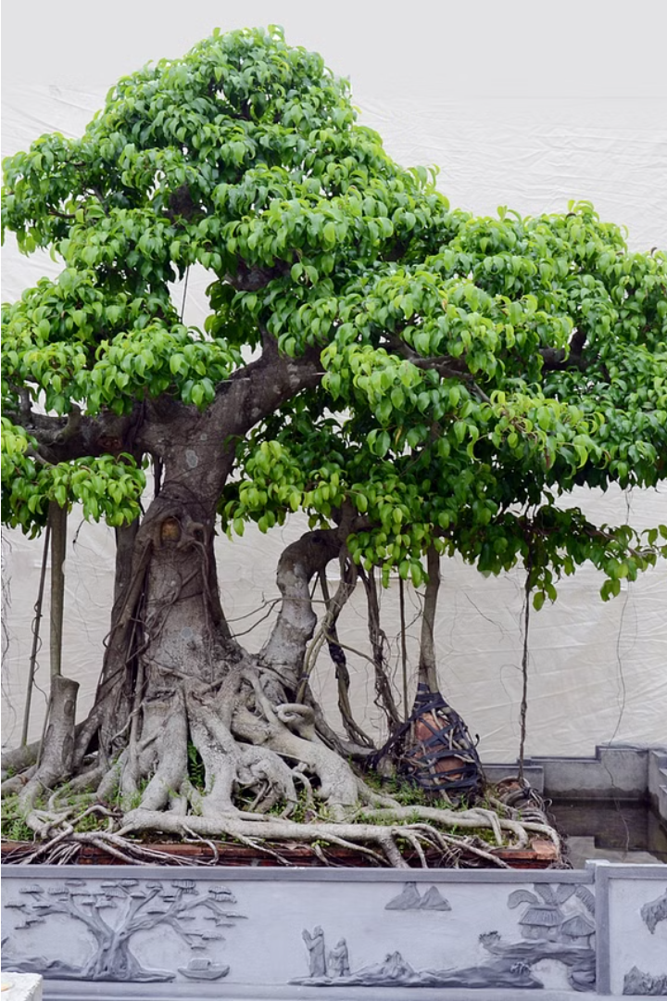
Trồng cây
Hoạt động này giúp học sinh trải nghiệm việc trồng và chăm sóc cây xanh. Các học sinh sẽ được hướng dẫn cách chọn loại cây phù hợp, chuẩn bị đất, trồng và chăm sóc cây đúng cách.
Mỗi học sinh sẽ được giao một chậu cây nhỏ để trồng và chăm sóc trong suốt bài học. Họ sẽ được hướng dẫn từng bước, từ cách giữ rễ, lấp đất, tưới nước đến việc đặt chậu ở nơi thích hợp để cây phát triển tốt nhất.

Slide 8
Hoạt động 6: Thảo luận và chia sẻ
Trong hoạt động này, học sinh sẽ được chia thành các nhóm nhỏ để thảo luận và chia sẻ những kiến thức, kinh nghiệm mà các em đã học được về cách chăm sóc và bảo vệ cây trồng. Các nhóm sẽ trao đổi ý kiến, đưa ra những giải pháp và phương án để bảo vệ môi trường sống của cây.
Giáo viên sẽ hướng dẫn, quan sát và ghi nhận những ý tưởng, đề xuất của học sinh. Sau đó, mỗi nhóm sẽ trình bày kết quả thảo luận của mình trước lớp để cùng chia sẻ và học hỏi.

Slide 9
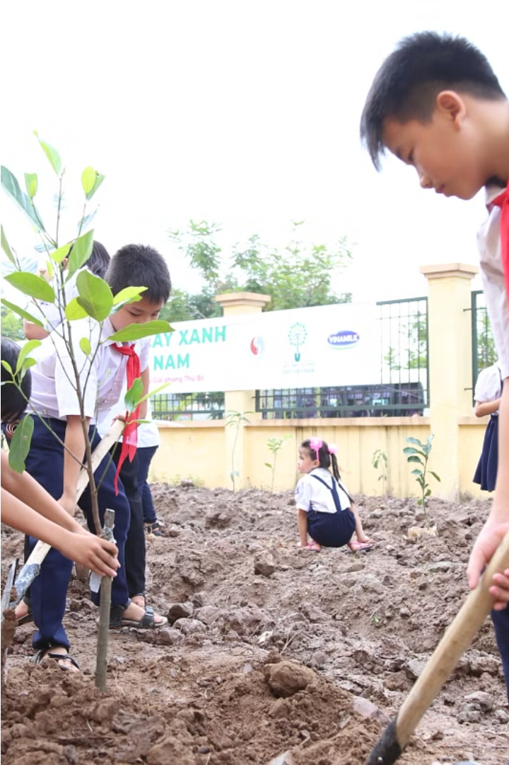
Hoạt động 7: Vận dụng kiến thức
Các em học sinh sẽ vận dụng những kiến thức đã học về cách chăm sóc và bảo vệ cây trồng. Các em sẽ thực hành trồng và chăm sóc cho một cây con trong trường hoặc nhà.
Các em sẽ quan sát, ghi chép tình trạng của cây và thực hiện các biện pháp chăm sóc phù hợp như tưới nước, làm cỏ, bón phân để cây trở nên tươi tốt.

Slide 10
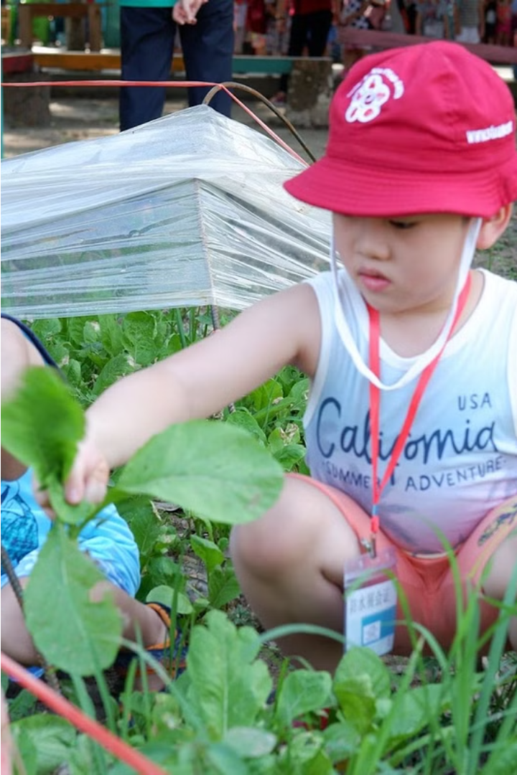
Đánh giá và kết luận
Qua bài học này, các em đã nắm vững vai trò quan trọng của cây trồng và cách chăm sóc, bảo vệ chúng. Hãy vận dụng kiến thức vào cuộc sống để làm tốt công việc này.

